Slide 1
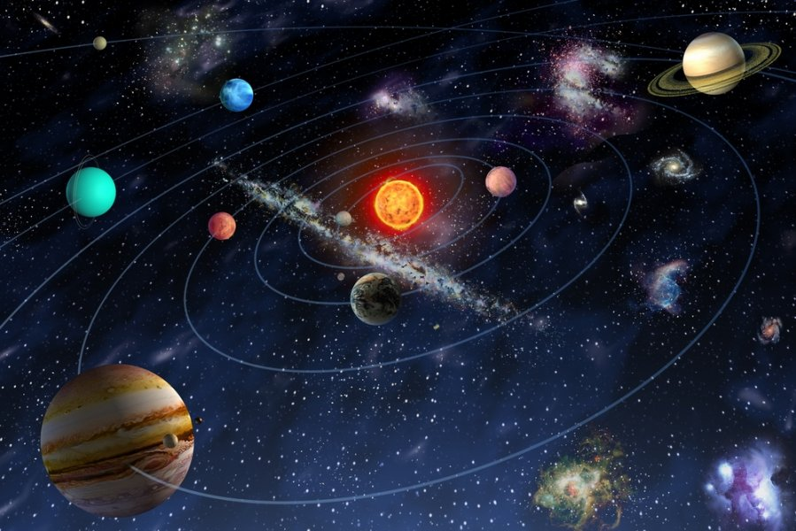

Космическое путешествие

Slide 2
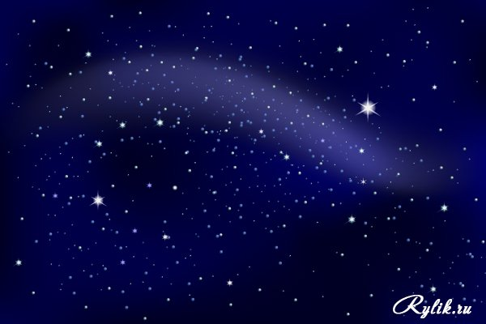
С давних времен человека манило ночное небо. А почему люди смотрят на небо? Людей интересовало, как устроен мир, кто его создал, почему сверкают звезды. В древности, когда наши предки еще жили в пещерах, они каждую ночь смотрели на небо и удивлялись; над их головами,в бездонной вышине, сверкали бесчисленные точки; медленно проходя свой круг, они исчезали к утру, чтобы вновь появиться следующей ночью.

Slide 3

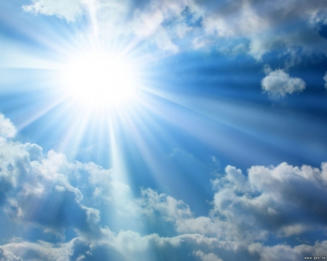
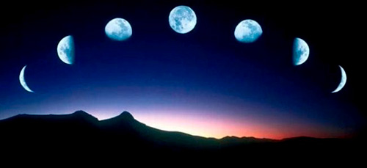
И там, где днем сверкал огромный диск Солнца, ночью, разгоняя тьму, сияла Луна, которая периодически меняла свою форму.

Slide 4
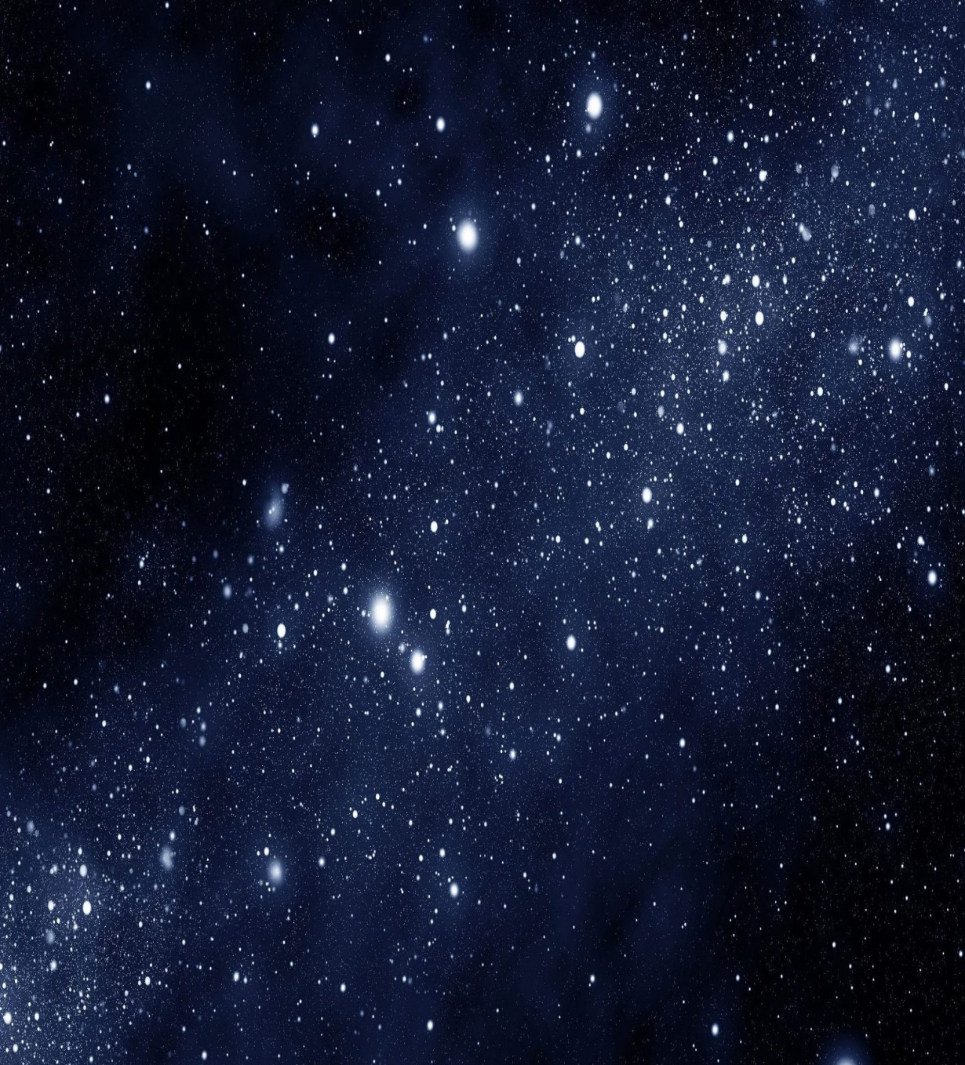
Что такое вселенная
Вселенная – это огромное пространство, которое заполнено звёздами, планетами, галактиками, чёрными дырами. Все эти составляющие находятся во взаимодействии и образуют целую систему – Вселенную.

Slide 5
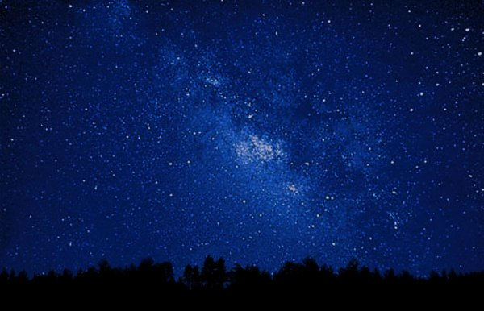
Галактики.

Slide 6
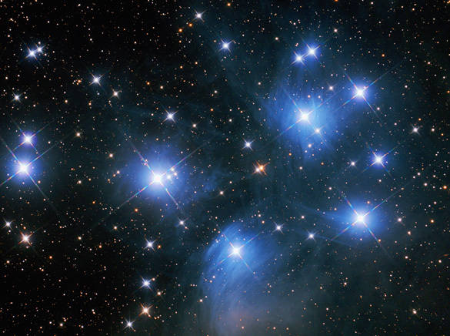
Звёзды.

Slide 7
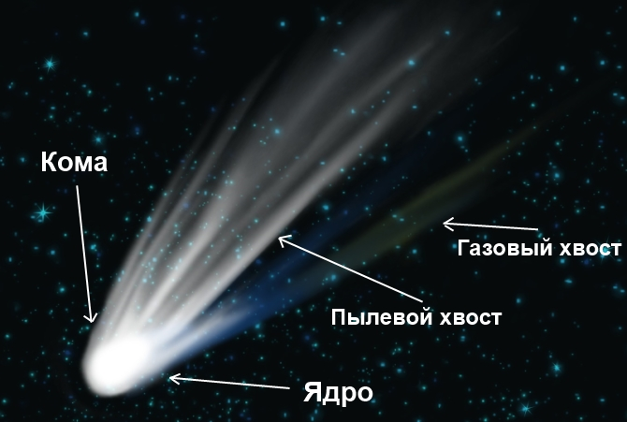
Кометы.

Slide 8
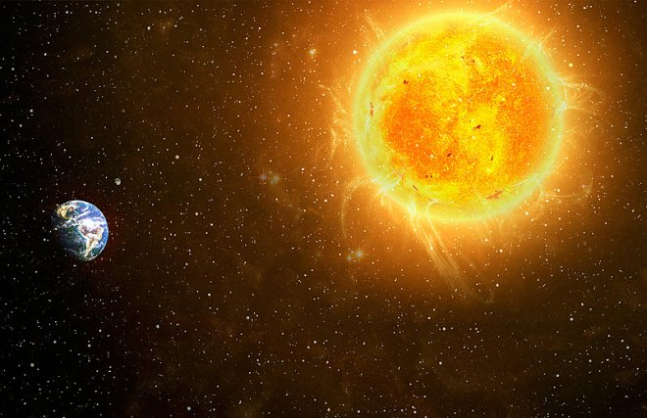
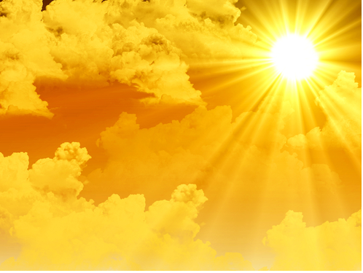
Солнце.

Slide 9
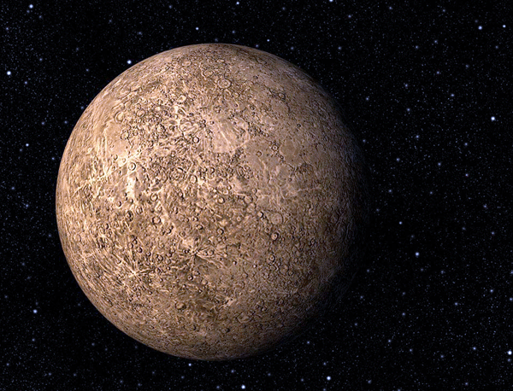
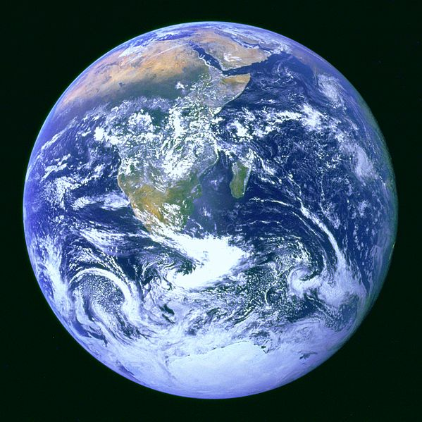
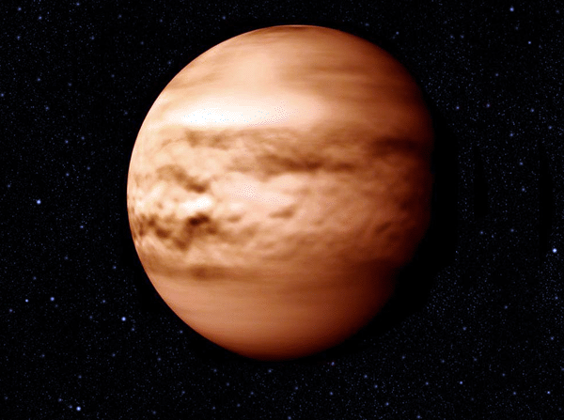
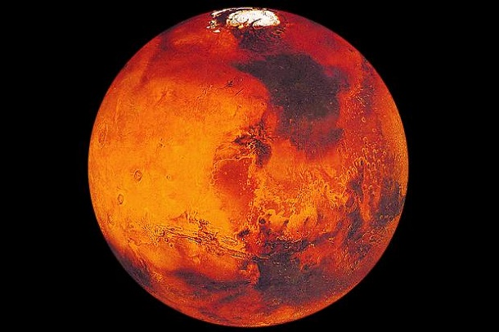
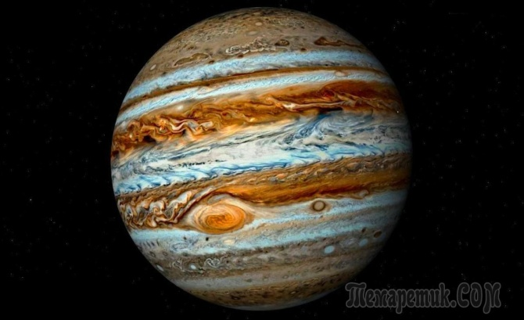
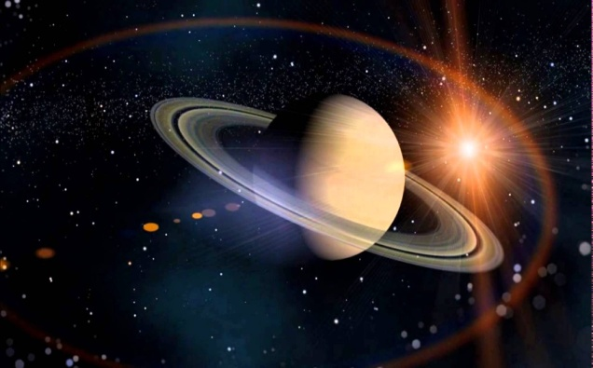
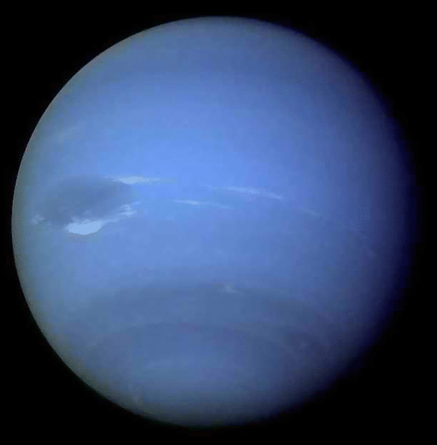
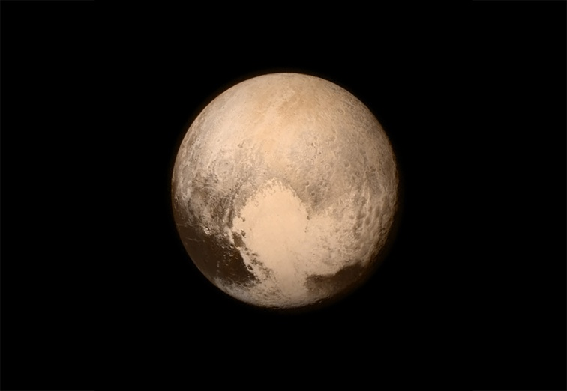
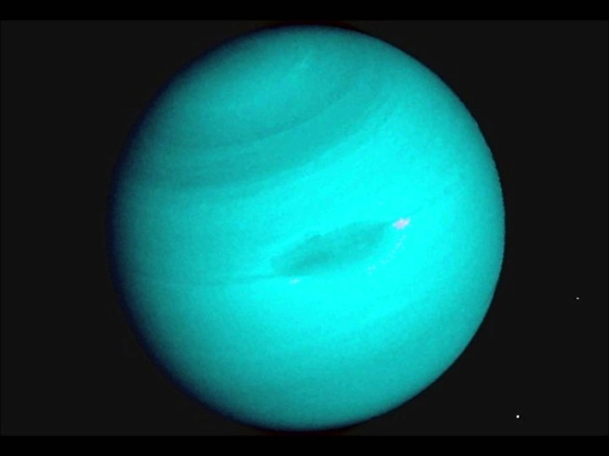
Земля
Венера
.Меркурий
Планеты.
Марс
Сатурн –
. Юпитер
Плутон
Уран
Нептун

Slide 10
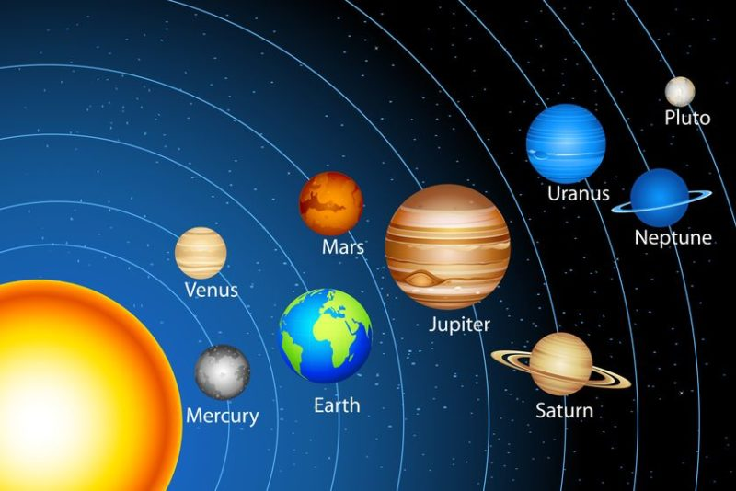
Солнечная система

Slide 11
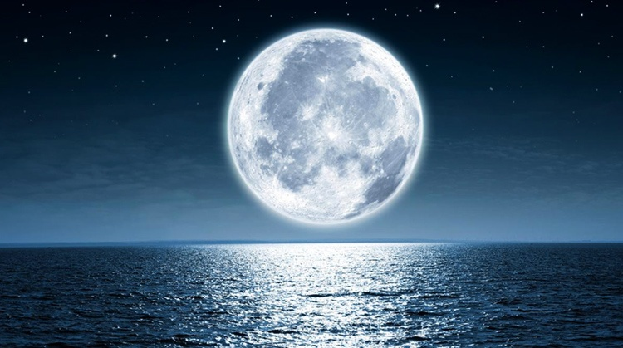
Луна.

Slide 12
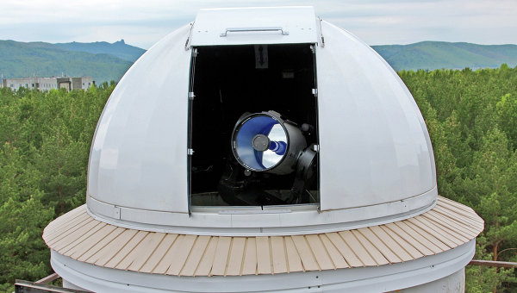
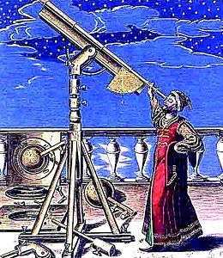
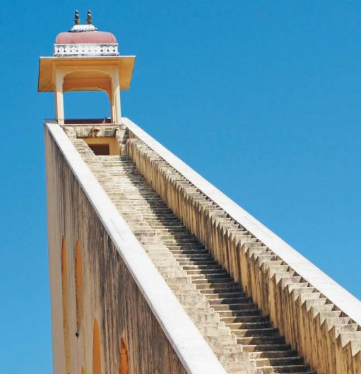
Так выглядит современная обсерватория
Обсерватория XVIII века в Индии

Slide 13
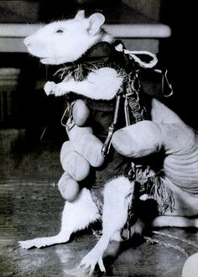
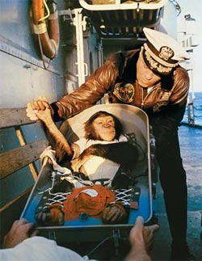
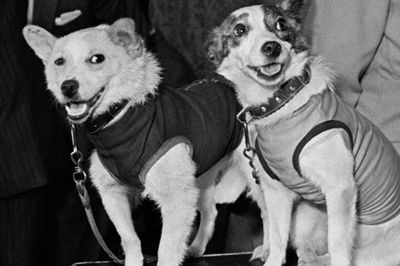
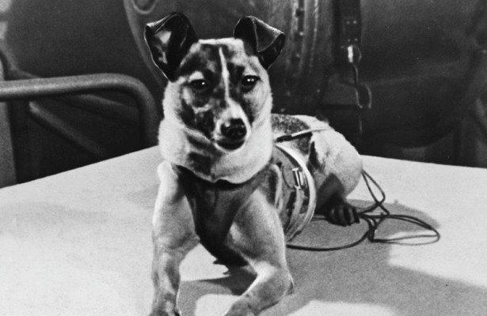
Животные в космосе
Крыса Гектор –
обезьяна Бони
Белка и Стрелка
Лайка

Slide 14
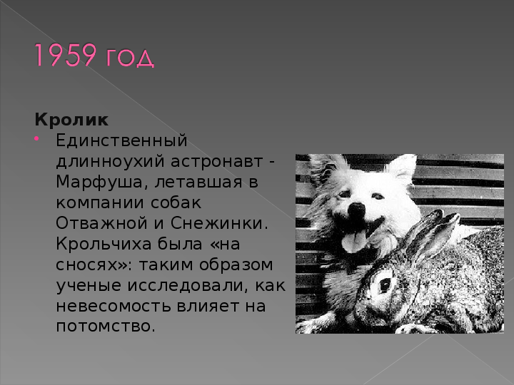
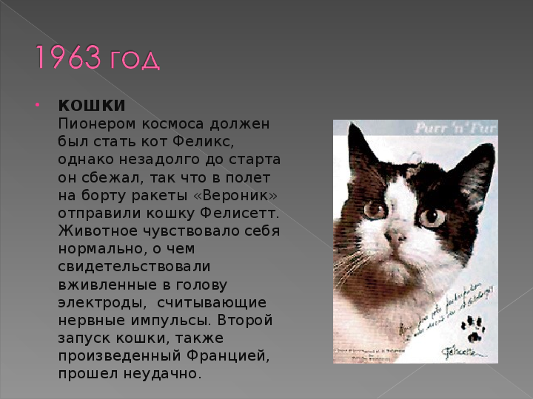
Животные в космосе

Slide 15
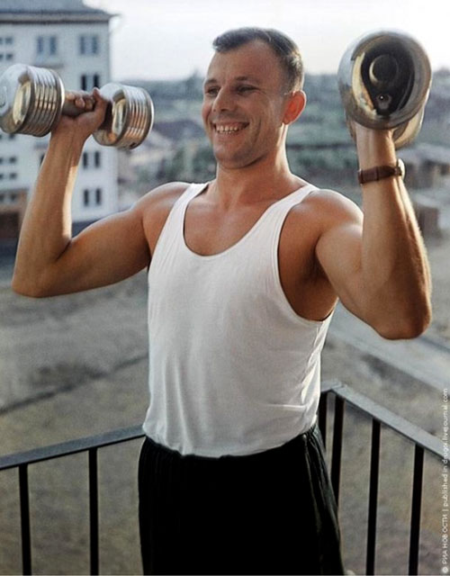
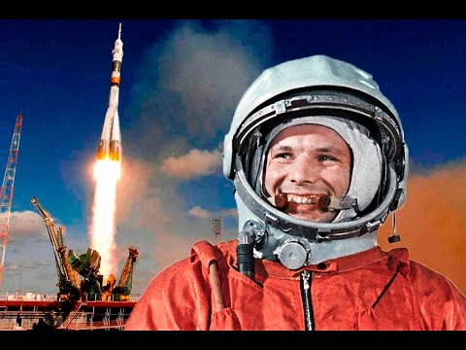
Юрий Гагарин.

Slide 16
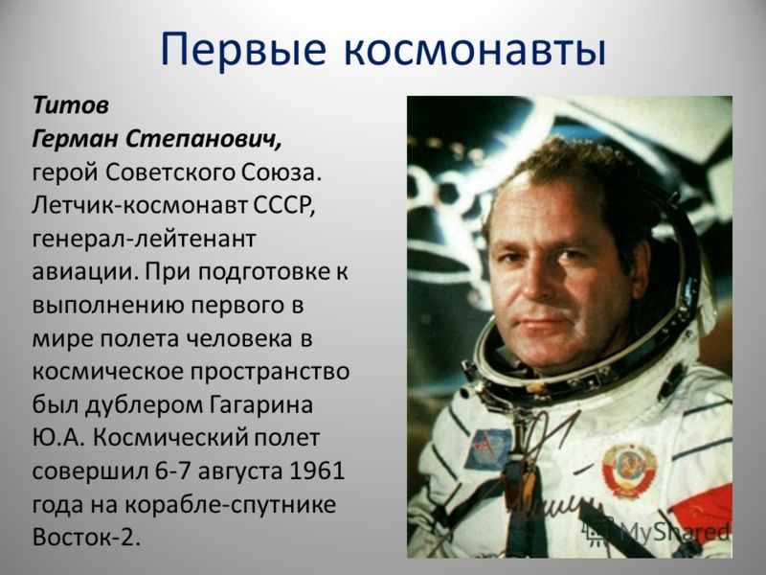
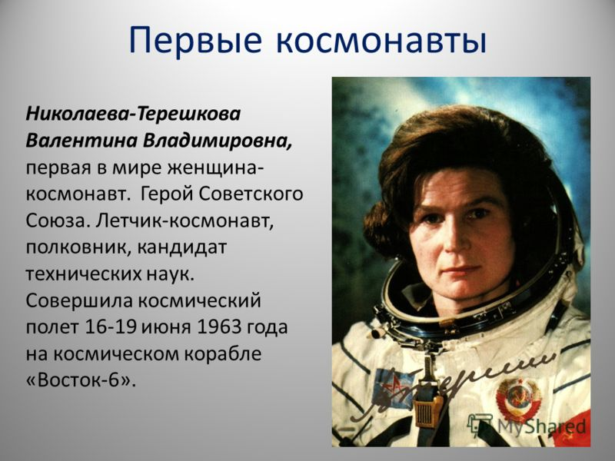
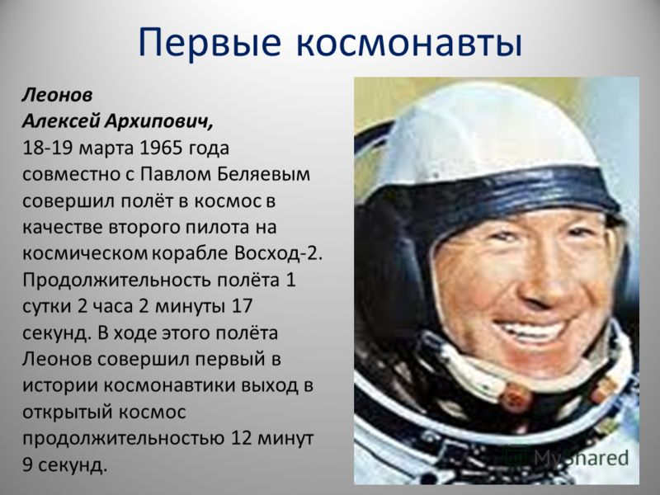

Slide 17
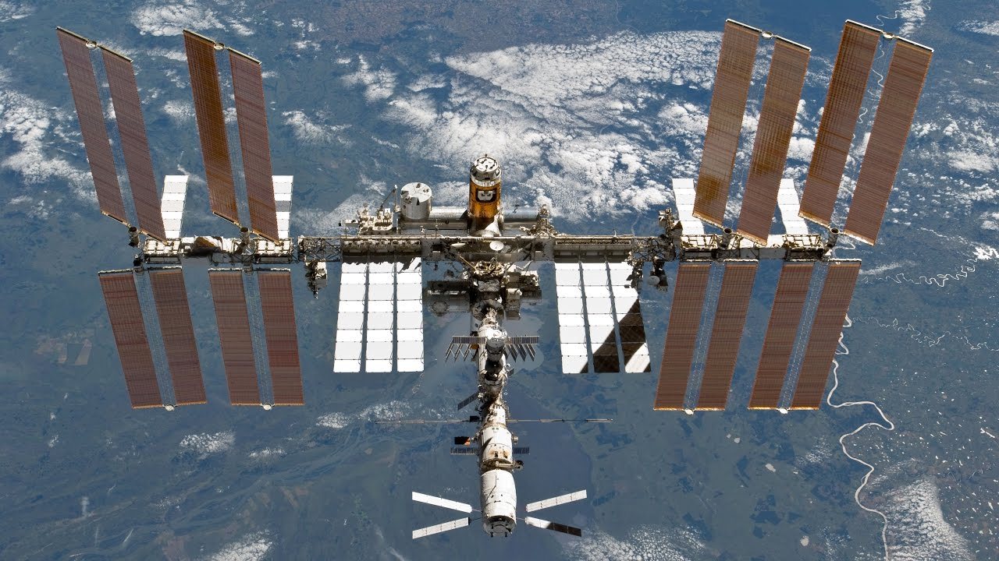
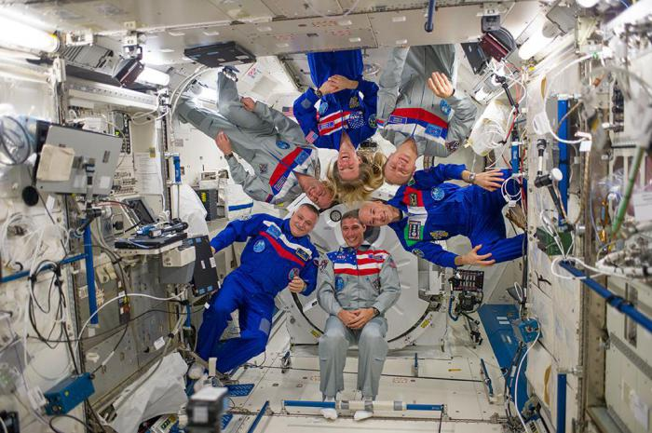
Орбитальная станция «Мир».

Slide 18
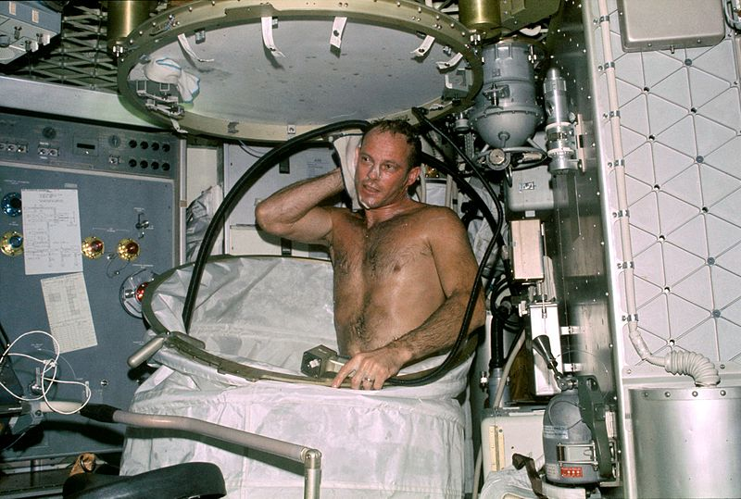
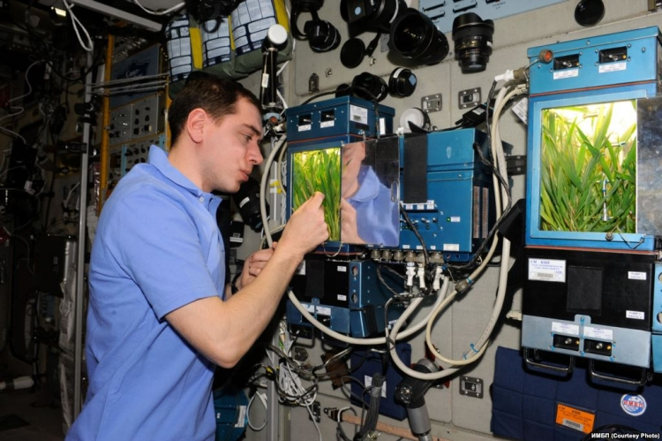
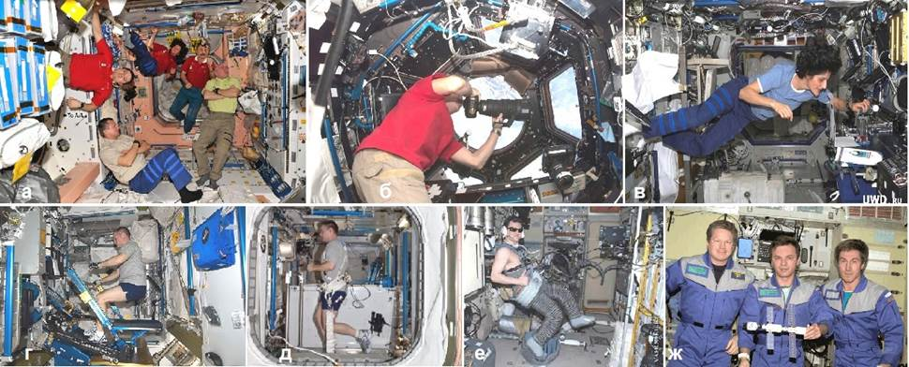
Орбитальная станция «Мир».

Slide 19
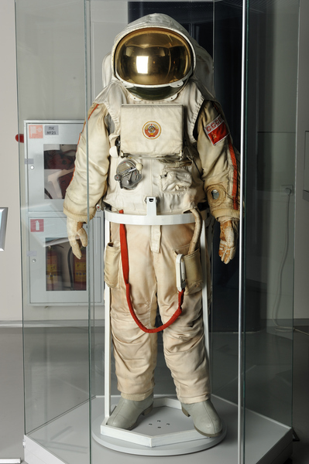
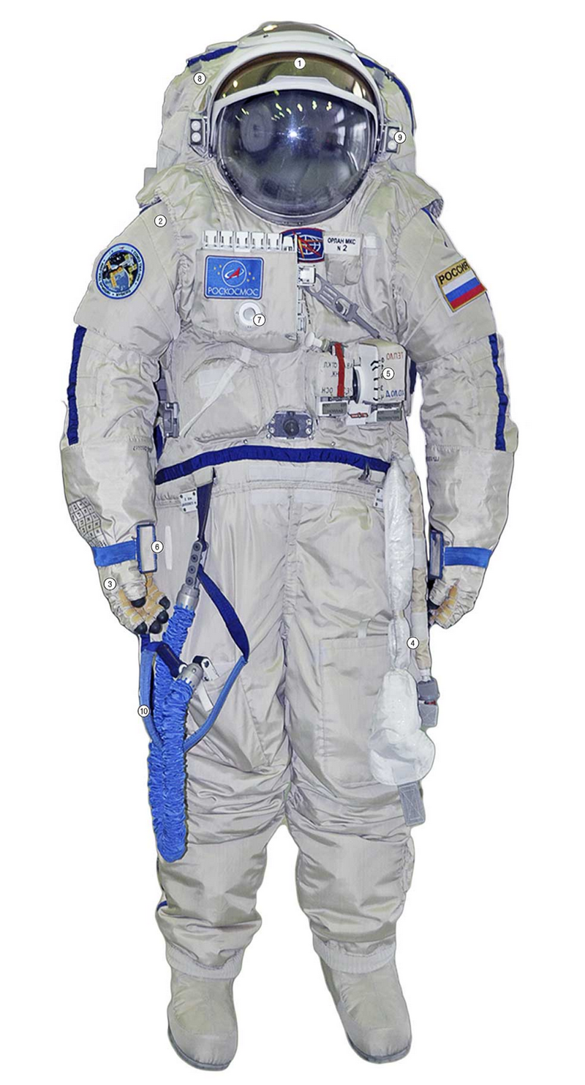
Скафандр.

Slide 20
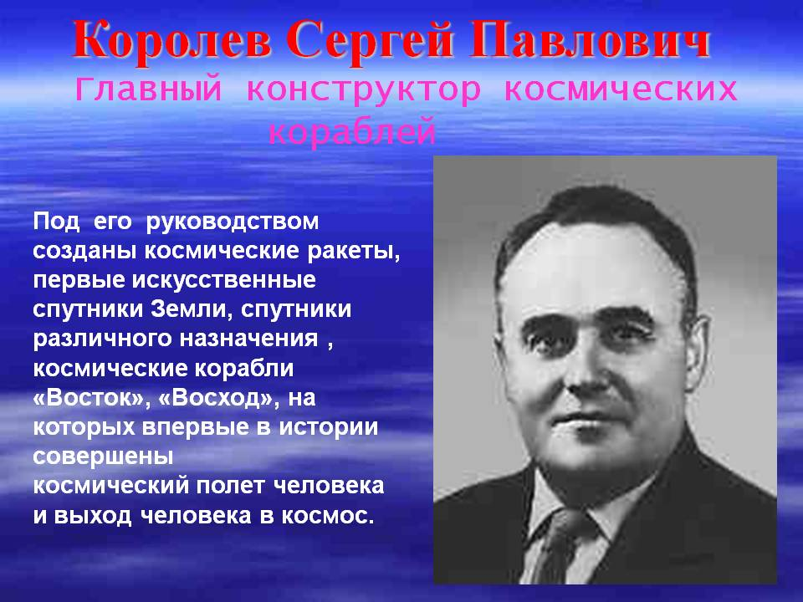
.

Slide 21
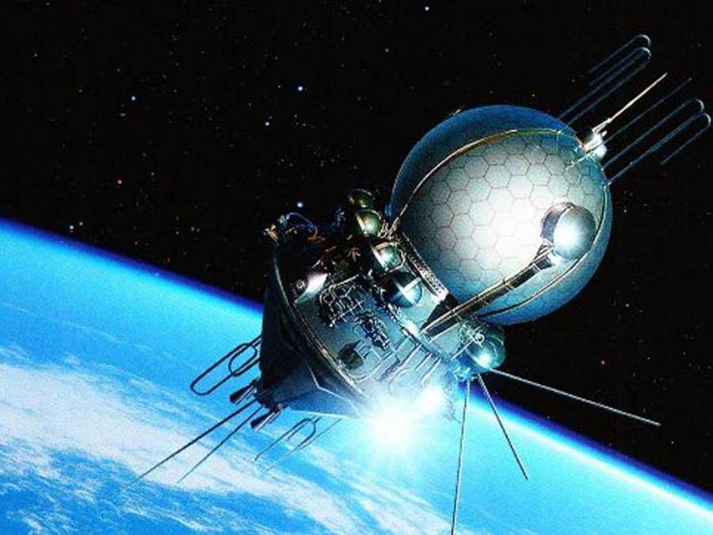
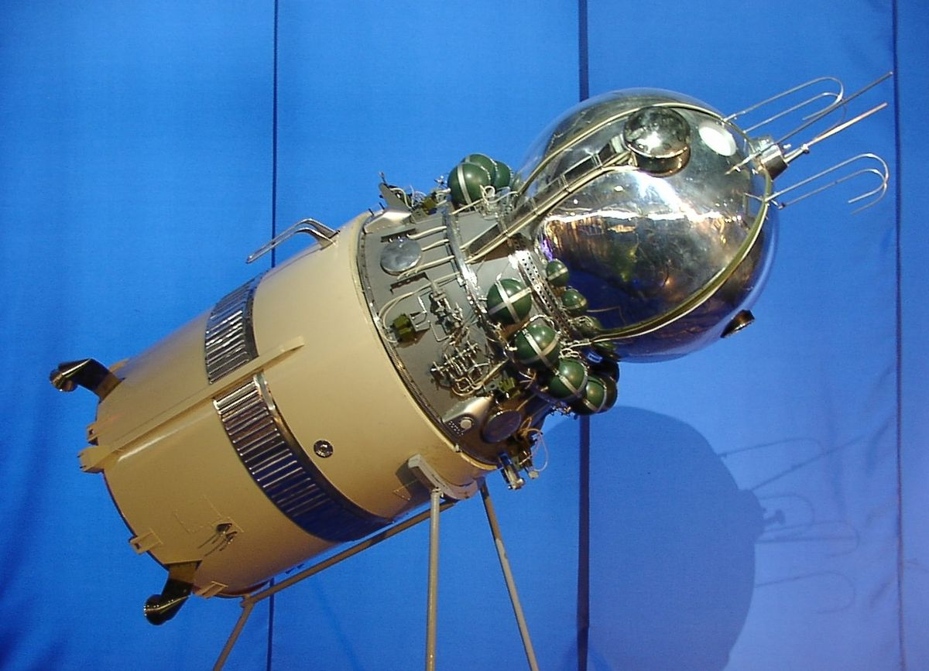
Космические корабли
Первым пилотируемым космическим кораблём стал советский корабль Восток-1, на котором Юрий Гагарин совершил первый полноценный космический полёт, облетев Землю с первой космической скоростью.
«Восход» — советская программа серии многоместных космических кораблей для полётов на околоземной орбите.
восток
восход

Slide 22
Спасибо за внимание

Slide 23
Провели
Библиотекарь -Марина Абрамцева
Воспитатель -Юдаева И.Б.
Воспитатель - Денисенко Н.Н.
МУНИЦИПАЛЬНОЕ ДОШКОЛЬНОЕ ОБРАЗОВАТЕЛЬНОЕ УЧРЕЖДЕНИЕ
«ДЕТСКИЙ САД № 21 «УМКА»

